Slide 1
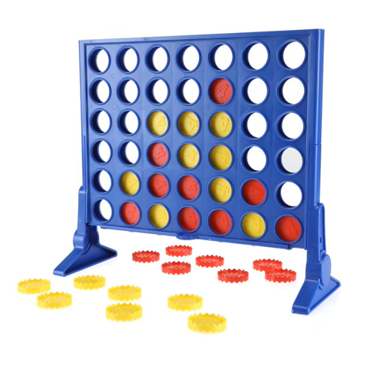
Le jeu du Puissance 4
Par Malo OLIVIER, Malak FAWZI, Korantin AIMÉ, Mario CASTILLON, Jules SANGLIER, Antonin MARXER, Florian PAUTRAT – H4132

Slide 2


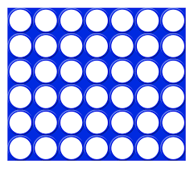
Règles du jeu ?
Notion de gravité
Stratégies ?
Quid de la théorie des jeux ?
…

Slide 3

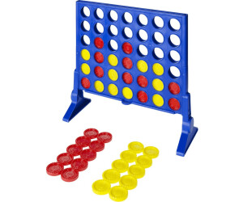
Les différentes heuristiques
Humain
IA aléatoire
IA minimax de niveaux 3 à 5 – heuristique d’évaluation de la position, de la puissance 3, de la densité ou de l’adjacence
Nouvelles heuristiques ?
? Vs ?

Slide 4
Heuristique d’évaluation de la position | Heuristique d’évaluation puissance 3 | Heuristique d’évaluation de la densité | Heuristique d’évaluation de l’adjacence
Donne un score au coup courant en fonction de la pondération des pions voisins | Donne un score au coup courant en cherchant les positions qui font gagner i.e. auxquels il manque un coup pour gagner ou pour perdre | Donne un score au coup courant d’autant plus élevé qu’il y a de pions voisins | Donne un score au coup courant d’autant plus élevé que le pion est entouré de pions amis

Slide 5
Heuristique de test | Heuristique de configuration

Slide 6
Séquences de tests des heuristiques
Mesure de la mémoire allouée? De la mémoire utilisée?
Mesure du nombre d’inférences faites?
Mesure du temps total passé? Du temps moyen?
Mesure du nombre de coups gagnants moyens? Voire nombre de coups perdants moyens?
Par IA? Par itération?
Quelle IA gagne contre quelle IA? Laquelle possède le plus grand ratio nbVictoires / tempsDeCalcul?
Laquelle possède le plus grand ratio nbVictoires / nombreCoupsJoués?

Slide 7




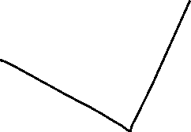




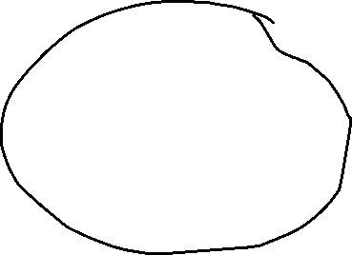



Slide 8
Conclusion
Qu’a-t-on appris?
Comment nous sommes-nous organisés?
Difficultés rencontrées

